Slide 1

No le abandones.
Él nunca lo haría
Guillem Borrell
PyCon Es ‘16
Almería

Slide 2
Thermopy
Utilidades para termoquímica.
Desarrollado cuando Python 2.4
Numpy acababa de salir.
GitHub vs Gitorious
  Adivinad cuál escogí.
1000 descargas mensuales de Pypi
En 2008 lo abandoné

Slide 3
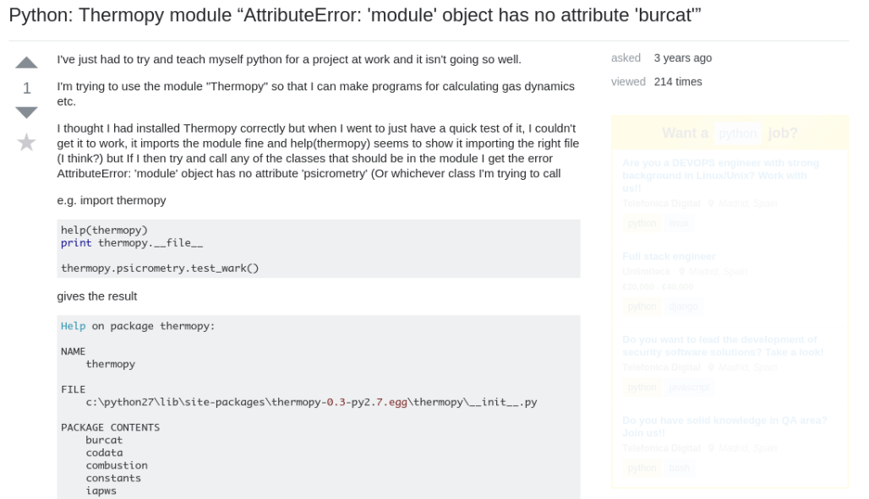

Slide 5
☹

Slide 6
CloudChat!
http://cloudchat.appspot.com
Chat embebible “a lo Chatango”
Servicio gratuito, quería datos para proceso de lenguaje natural.
MUY escalable
  Miles de salas abiertas con cientos de conexiones simultáneas.
El único chat activo es el de MI blog
También lo abandoné.

Slide 7
😢

Slide 8
Introducción Informal a Matlab y Octave
Libro de introducción al cálculo numérico con Matlab y Octave
  155 páginas.
  Gratuito tanto online como en PDF
Texto de apoyo en algunas universidades de S. America
Página web con ~5k visitas/mes
Abandonado desde 2007

Slide 9
😭

Slide 10
¿Quién no ha abandonado algún proyecto durante su vida?

Slide 11
Si mi caso es significativo, hay en el mundo más proyectos abandonados que activos.

Slide 12
Yo pienso que esto es un problema de falta de amor.

Slide 13





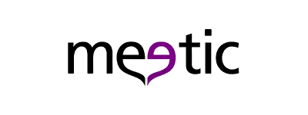





Slide 14
Quizás sólo hace falta que los proyectos que hemos abandonado encuentren una nueva pareja.

Slide 15


Slide 16
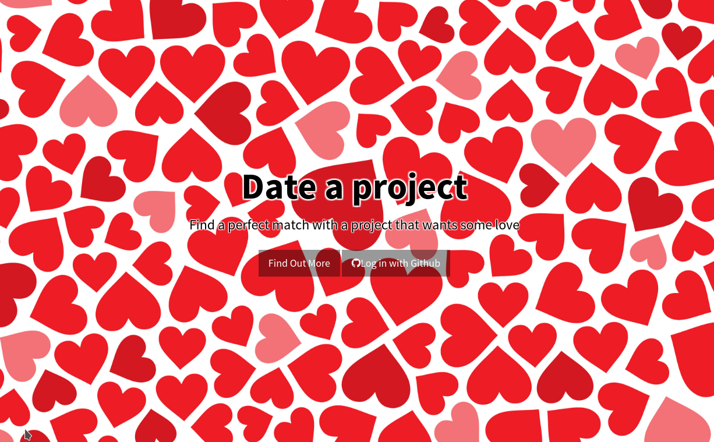

Slide 17
dateaproject.appspot.com
(en construcción)
Porque él nunca lo haría.
@guillemborrell

